Slide 1

Chào mừng các em đến với tiết Tiếng Việt - Lớp 2
Notes:
Bài giảng thiết kế bởi: Hương Thảo - tranthao121006@gmail.com

Slide 2


Thứ Năm ngày 14 tháng 4 năm 2022
Tiếng Việt
Mở rộng vốn từ về Bác Hồ và nhân dân

Slide 3
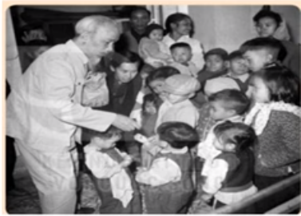
Xếp các từ dưới đây
vào nhóm thích hợp:
yêu thương
kính yêu
chăm lo
Bác Hồ yêu thương, chăm lo, quan tâm đối với thiếu nhi.
Thiếu nhi kính yêu, nhớ ơn, kính trọng đối với Bác Hồ.
nhớ ơn
kính trọng
quan tâm
Nhóm 1: Từ chỉ tình cảm của Bác Hồ với thiếu nhi.
Nhóm 2: Từ chỉ tình cảm của thiếu nhi với Bác Hồ.

Slide 4
2. Chọn từ phù hợp để hoàn thành câu.
anh dũng
thân thiện
cần cù.
a. Người dân Việt Nam lao động rất ...
b. Các chú bộ đội chiến đấu ... để bảo vệ Tổ quốc.
c. Người Việt Nam luôn ... với du khách nước ngoài.

Slide 5
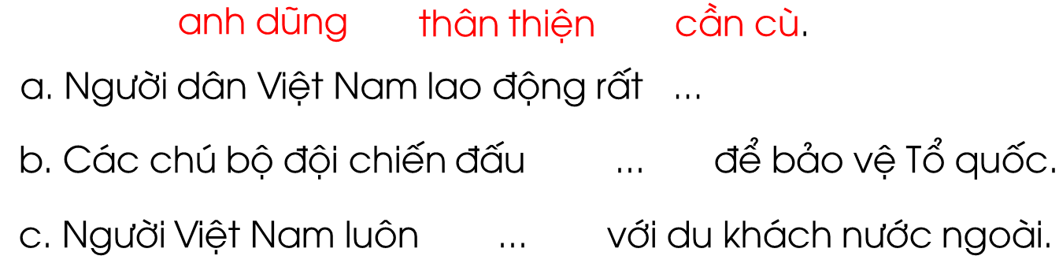
Thứ Năm ngày 14 tháng 4 năm 2022
Tiếng Việt
Mở rộng vốn từ về Bác Hồ và nhân dân
Bài 2 (tr 107)
a. ..............................................................
b. ..............................................................
c. ..............................................................

Slide 6
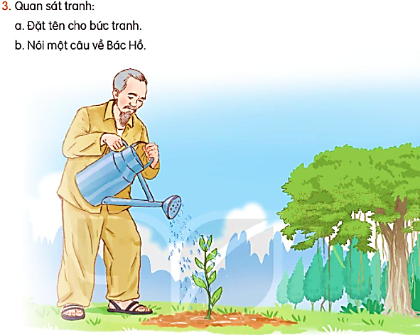
3. Quan sát tranh:
a. Đặt tên cho bức tranh.
- Bác Hồ tưới nước cho cây.
- Bác Hồ và cây xanh.
b. Nói một câu về Bác Hồ.
- Bác Hồ rất yêu thiên nhiên.

